Slide 1

Bài
22B
Tập làm đầu bếp

Slide 2

KHỞI ĐỘNG

Slide 3
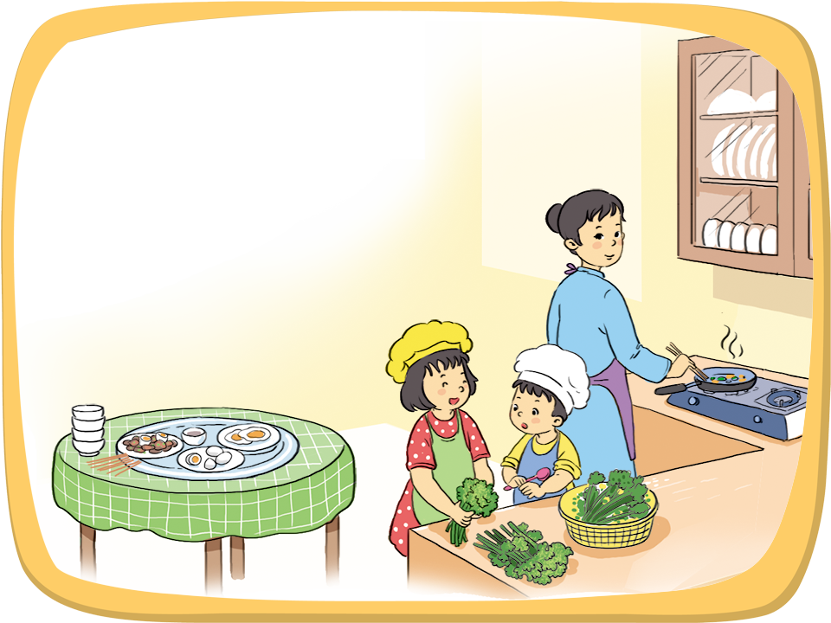

Nghe – nói
Kể về các món ăn được làm từ trứng.

Slide 4

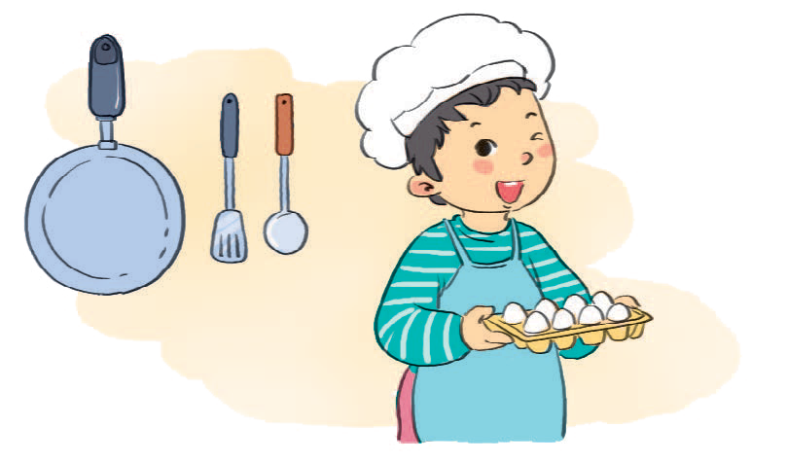
Đọc
Làm thế nào để luộc trứng ngon?
Những đầu bếp nhí có thể tự luộc trứng với các bước sau:
– Bước 1: Nhẹ nhàng đặt trứng vào nồi.
– Bước 2: Đổ nước lạnh vào nồi đủ ngập trứng. Có thể thêm vào một chút muối.
– Bước 3: Luộc trứng đến khi sôi thì cho lửa nhỏ, để thêm khoảng 5 phút nữa.
– Bước 4: Lấy trứng ra, ngâm vào nước lạnh một lúc, rồi mới bóc vỏ.
Nào, chúng mình hãy trổ tài để mời cả nhà món ăn ngon và bổ này nhé!

Slide 5

Đọc
a) Đọc trong nhóm: Bước 1, Bước 2, Bước 3, Bước 4.

Slide 6
Đọc
b) Bài này nói về điều gì?
1
Nói về những quả trứng
2
Nói về cách luộc trứng
3
Nói về món trứng luộc ngon.

Slide 7
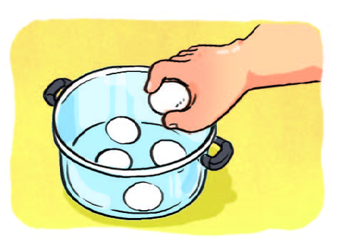
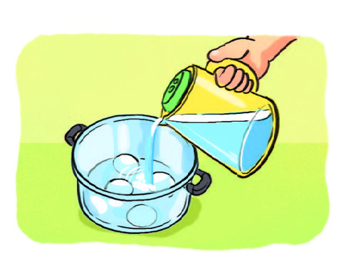
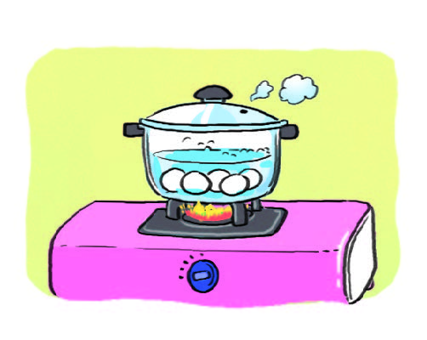
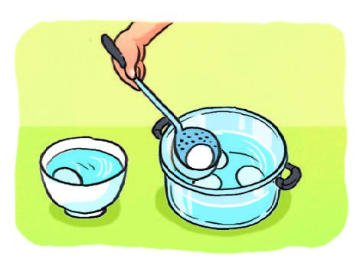
Đọc
c) Nhìn tranh nêu cách làm.

Slide 8
Đọc
c) Nhìn tranh nêu cách làm.
M: Cho trứng vào nồi

Slide 9
Đọc
c) Nhìn tranh nêu cách làm.
Đổ nước lạnh vào nồi

Slide 10
Đọc
c) Nhìn tranh nêu cách làm.
Luộc trứng

Slide 11
Đọc
c) Nhìn tranh nêu cách làm.
Vớt trứng, ngâm nước lạnh

Slide 12

Viết
Nghe – viết một đoạn trong bài Làm thế nào để luộc trứng ngon? (từ Bước 1… đến một chút muối).
– Bước 1: Nhẹ nhàng đặt trứng vào nồi.
– Bước 2: Đổ nước lạnh vào nồi đủ ngập trứng. Có thể thêm vào một chút muối.

Slide 13
Viết
b) Tìm từ ngữ viết đúng ( chọn 1 hoặc 2).

Slide 14
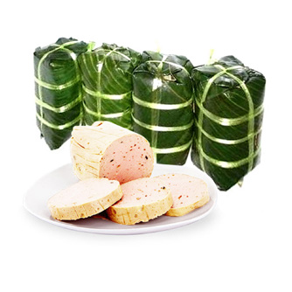
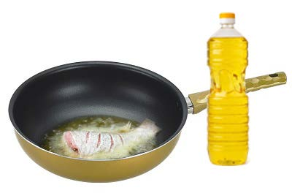
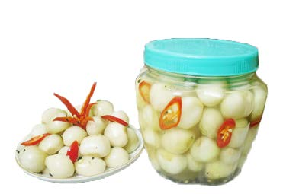
(1) d hay gi ?
dò chả
giò chả
dầu ăn
dưa hành
giầu ăn
giưa hành
Chép các từ ngữ tìm được vào vở.

Slide 15
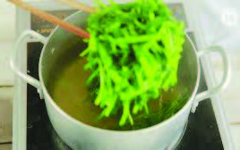
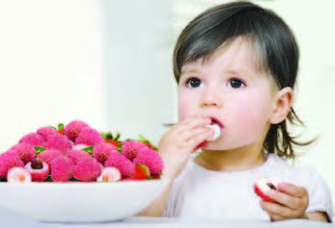
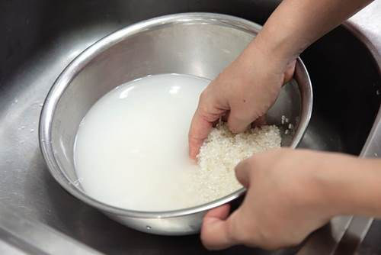
(2) v hay d ?
vớt rau
dớt rau
vo gạo
ăn vải
do gạo
ăn dải
Chép các từ ngữ tìm được vào vở.

Slide 16

Nghe – nói
a) Nghe kể từng đoạn câu chuyện và trả lời câu hỏi.

Slide 17
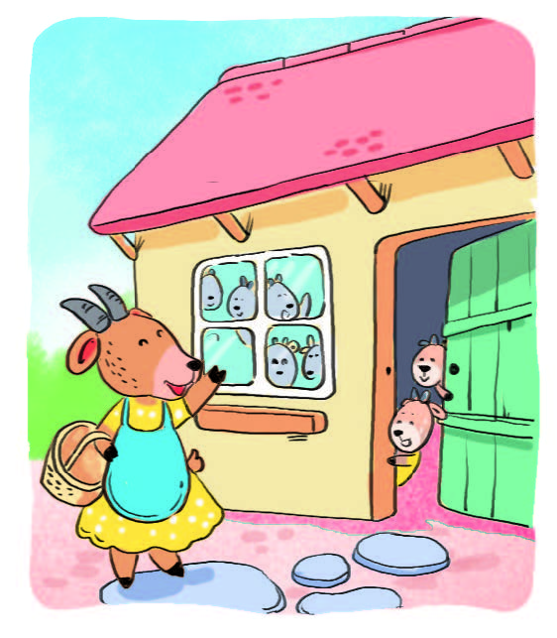
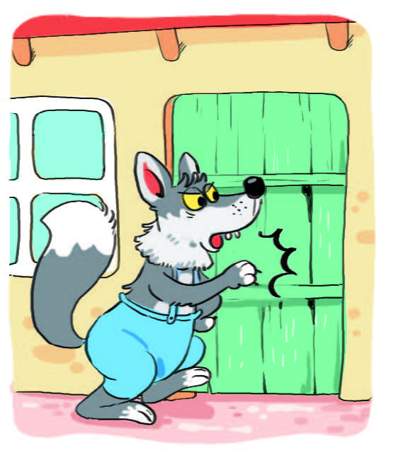
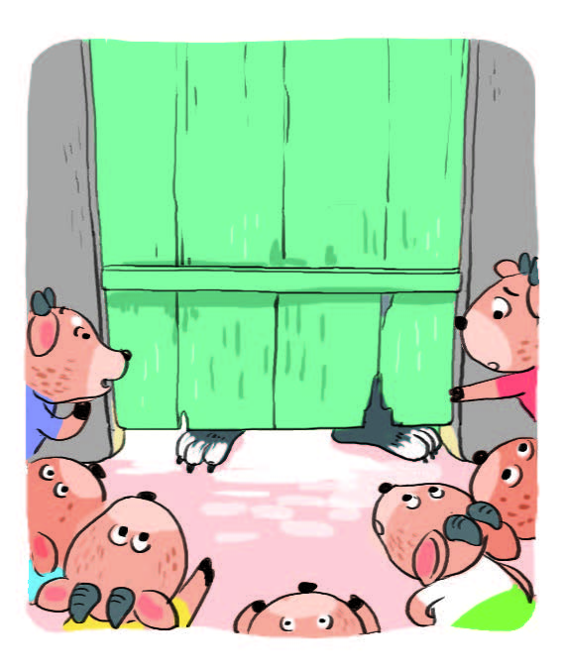
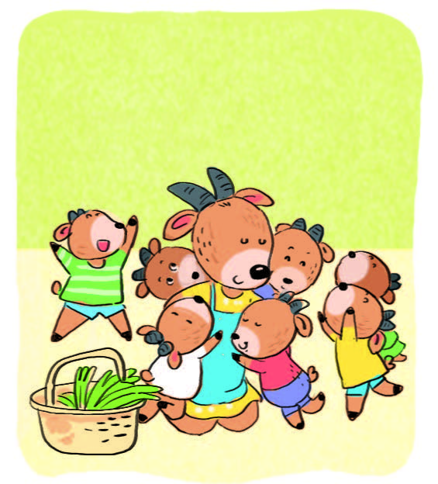
Nghe – nói
Dê con nghe lời mẹ

Slide 18
Nghe – nói
Dê con nghe lời mẹ
Notes:
Highlight nhân vật

Slide 19
Nghe – nói
Dê con nghe lời mẹ
Notes:
Highlight nhân vật

Slide 20
Nghe – nói
Dê con nghe lời mẹ
Notes:
Highlight nhân vật

Slide 21
Nghe – nói
Dê con nghe lời mẹ
Notes:
Highlight nhân vật

Slide 22
Nghe – nói
Dê con nghe lời mẹ

Slide 23
Nghe – nói
Dê con nghe lời mẹ
Notes:
Highlight nhân vật

Slide 24
Nghe – nói
Dê con nghe lời mẹ
Notes:
Highlight nhân vật

Slide 25
Nghe – nói
Dê con nghe lời mẹ
Notes:
Highlight nhân vật

Slide 26
Nghe – nói
Dê con nghe lời mẹ
Notes:
Highlight nhân vật

Slide 27
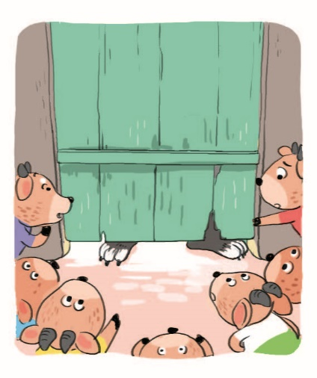
Nghe – nói
Dê con nghe lời mẹ
1
Trước khi vào rừng, dê mẹ dặn các con điều gì?
2
Sói đã làm gì để lừa bầy dê con?
3
Sói làm gì để lừa bầy dê con lần nữa?
4
Dê mẹ khen các con thế nào?

Slide 28
Nghe – nói
Dê con nghe lời mẹ
1
Trước khi vào rừng, dê mẹ dặn các con điều gì?

Slide 29
Nghe – nói
Dê con nghe lời mẹ
2
Sói đã làm gì để lừa bầy dê con?

Slide 30
Nghe – nói
Dê con nghe lời mẹ
3
Sói đã làm gì để lừa bầy dê con lần nữa?

Slide 31
Nghe – nói
Dê con nghe lời mẹ
4
Dê mẹ khen các con thế nào?

Slide 32
Nghe – nói
b) Kể một đoạn câu chuyện.

Slide 33


